Slide 1

МБОУ «Школа №42»
Приволжского района г.Казани
Презентация кабинета технологии (обслуживающий труд)

Slide 2
Назначения кабинета
Кабинет технологии- особое учебное подразделение школы, оснащенное учебным оборудованием, которое содействует активной познавательной и практической деятельности учащихся на уроках, во внеурочной, внеклассной работе.

Slide 3
Цели и задачи кабинета
Цель работы кабинета технологии
- создание оптимальных условий для организации образовательного процесса в соответствии с Федеральным компонентом государственного стандарта общего образования по географии .
Задачи:
- организация работы по оснащению кабинета в соответствии с требованиями Минобрауки России (оформление заявки на приобретение средств материально-технического обеспечения для кабинета технологии)
- совершенствование научно-методической, дидактической базы кабинета путем самостоятельного создания педагогом раздаточного и стендового демонстрационного материала для учащихся в соответствии с Программами по технологии;
- систематизация материала для организации внеурочной деятельности по направлениям: подготовка к олимпиадам ,научно-практическим конференциям и конкурсам, проектная и исследовательская деятельность школьников, работа с классным коллективом

Slide 4
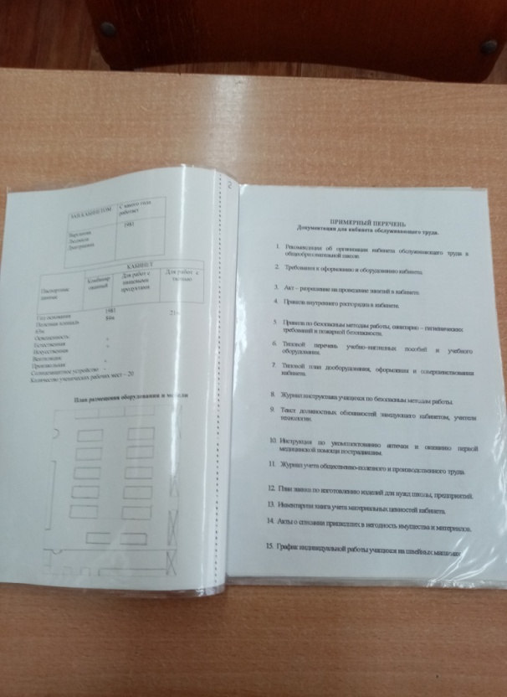
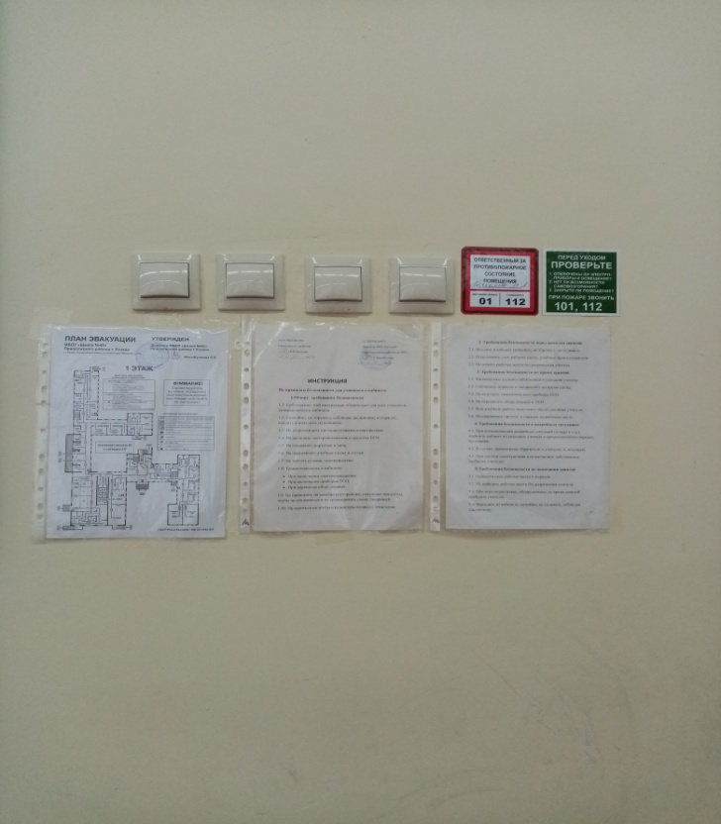
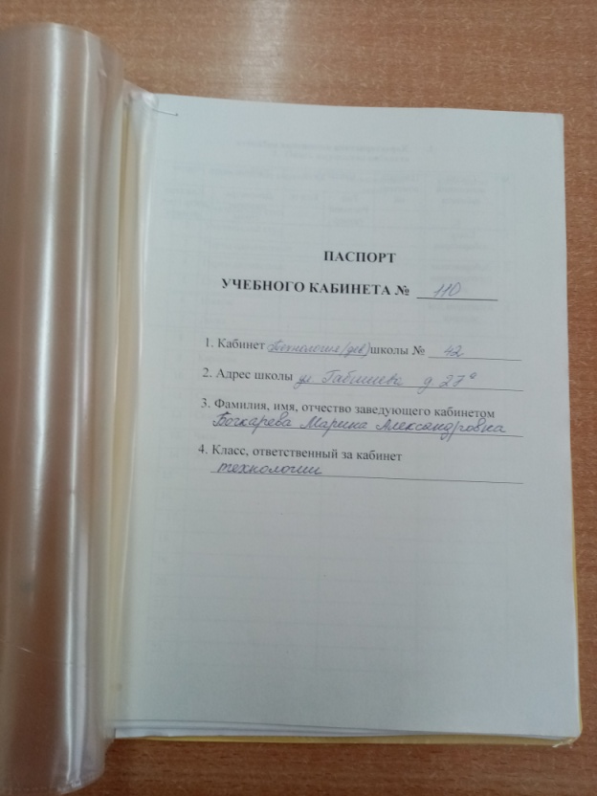
Документация кабинета
Паспорт 2.ТБ

Slide 5
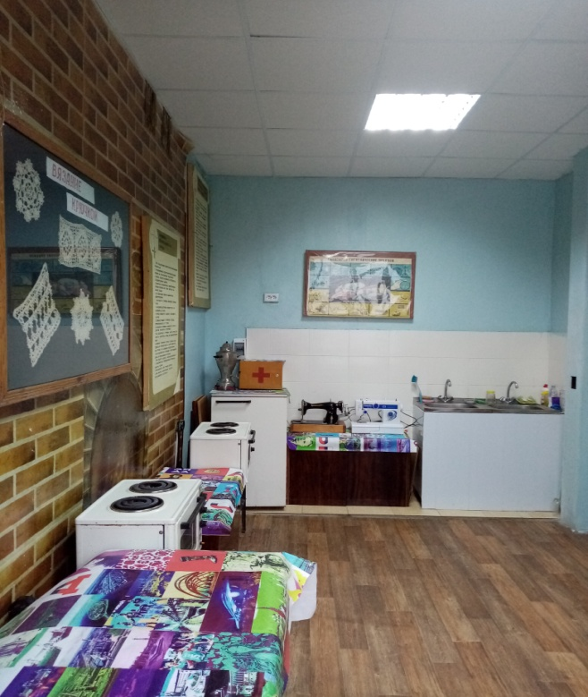
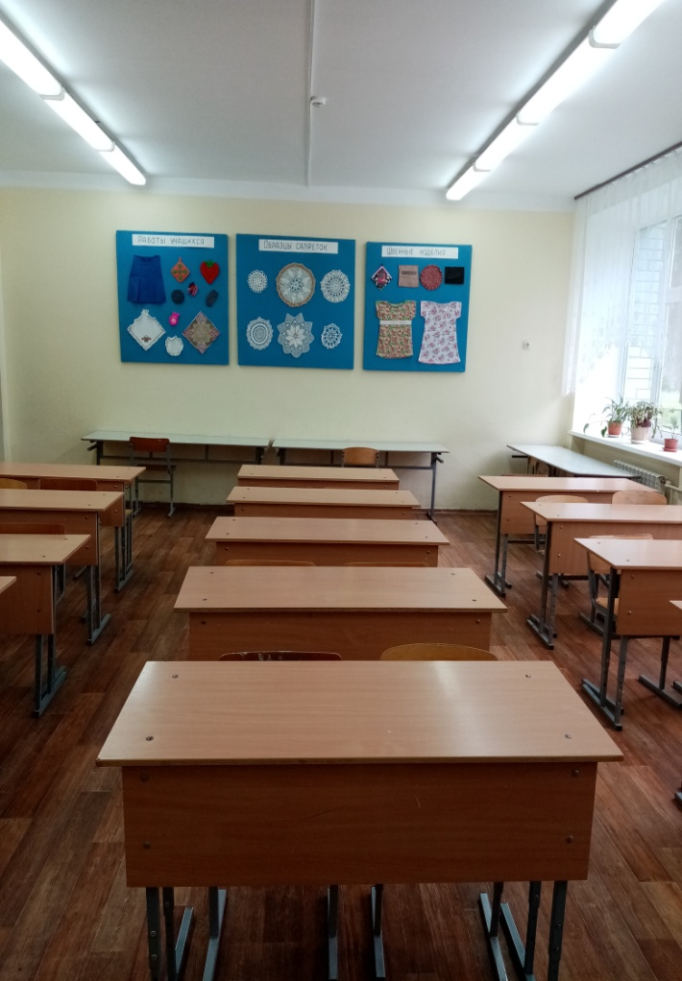
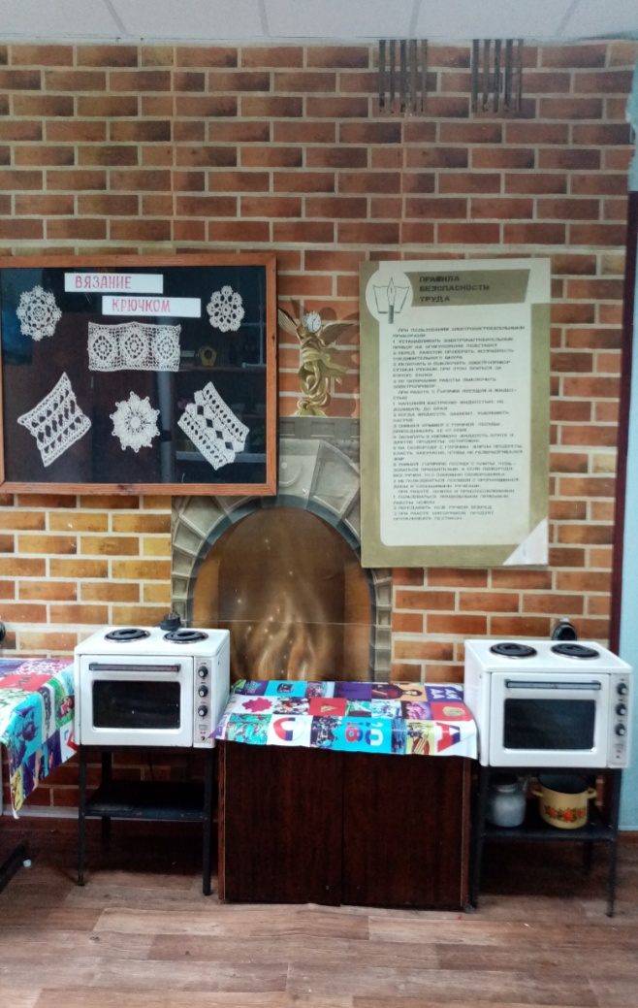
Основные принципы оформления кабинета

Slide 6
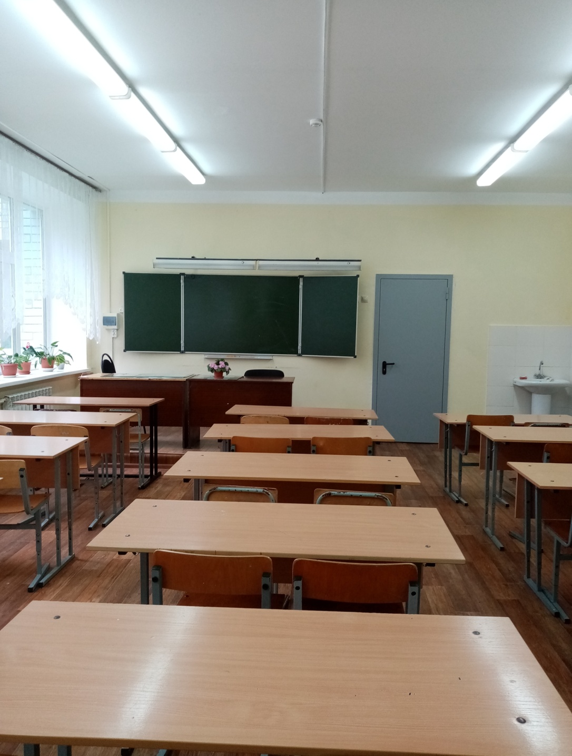

Учебная зона

Slide 7
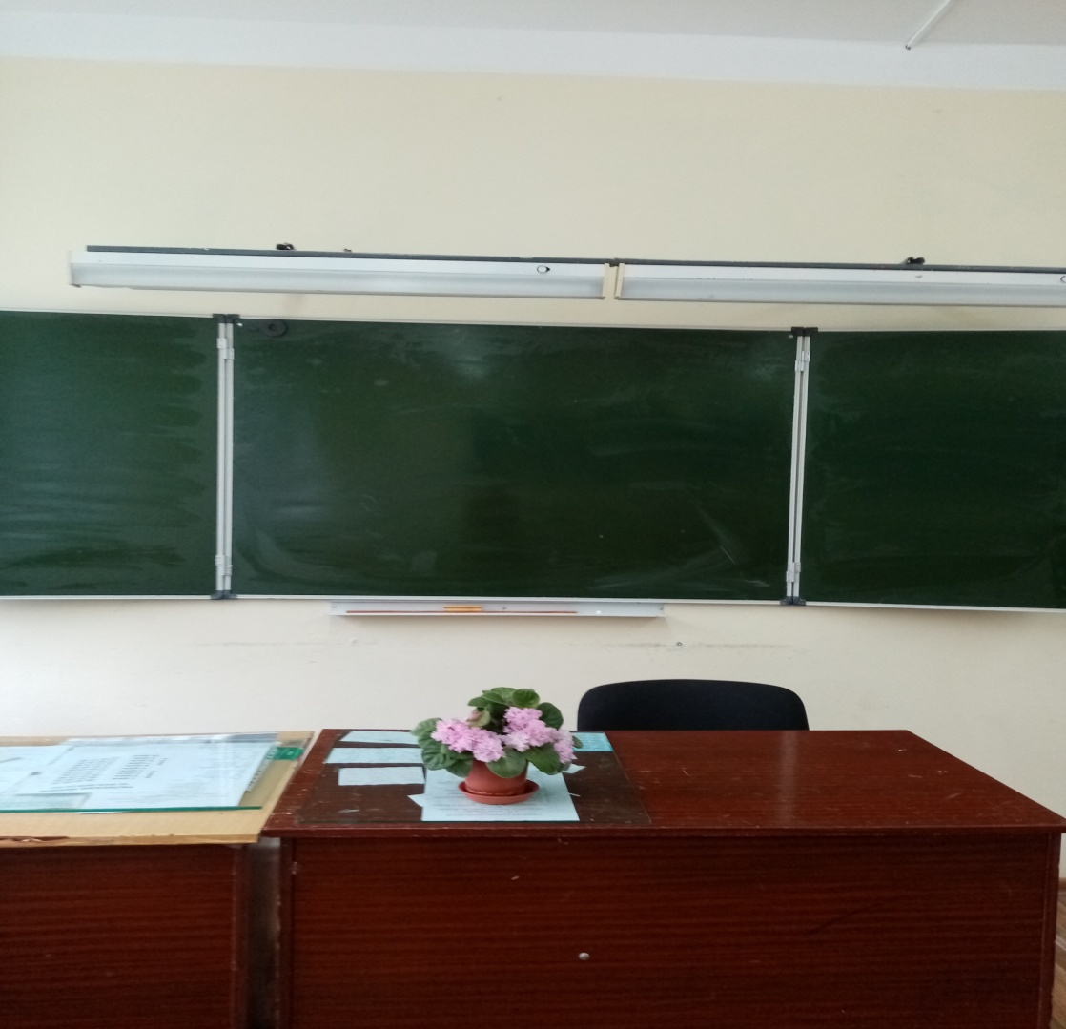
Рабочее место учителя

Slide 8
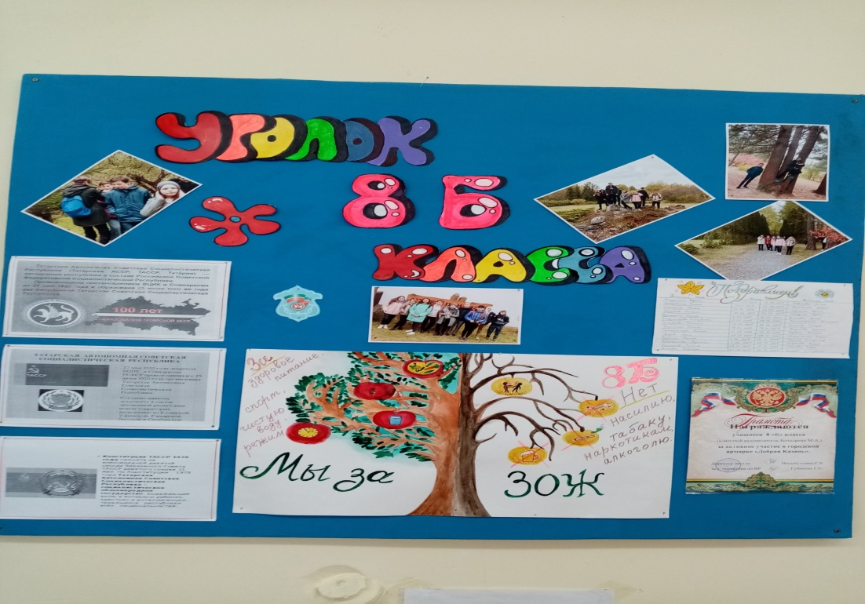
Классный уголок

Slide 9
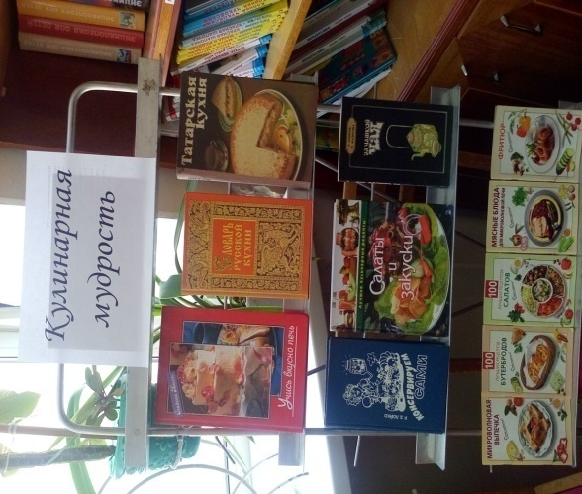
Книжный уголок

Slide 10
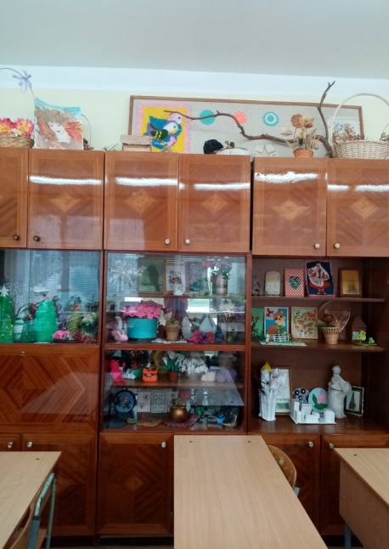
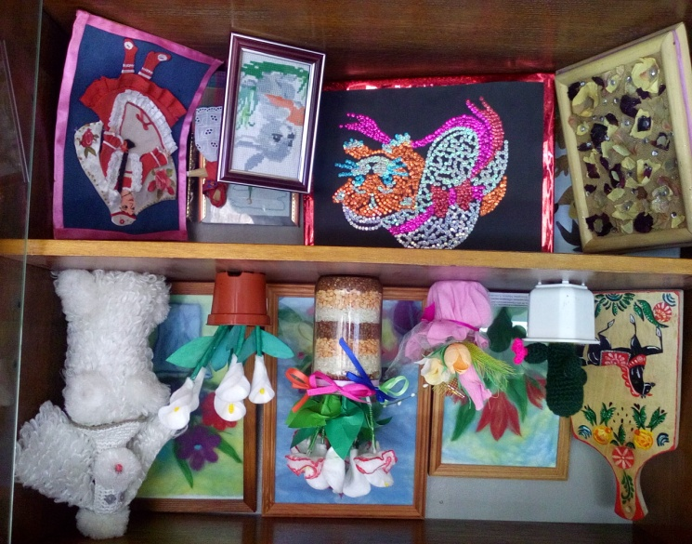
Уголок творчества

Slide 11
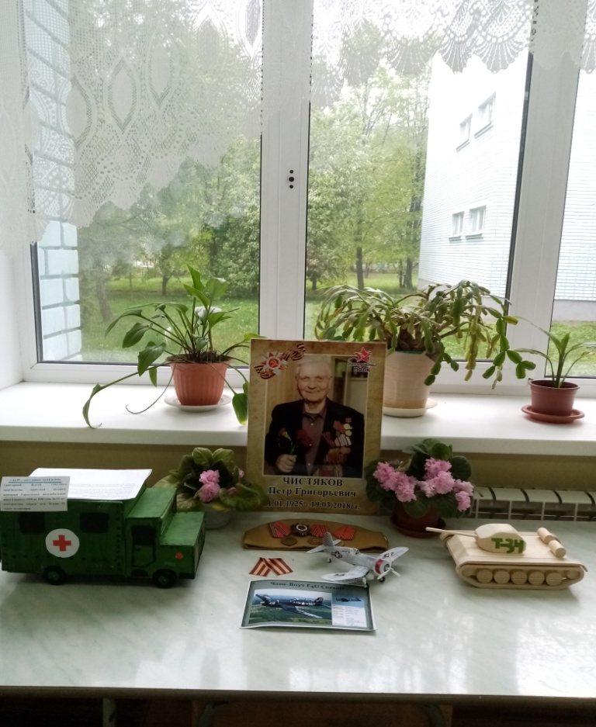
Уголок патриотического воспитания

Slide 12
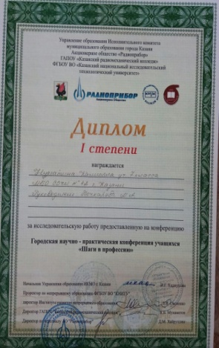
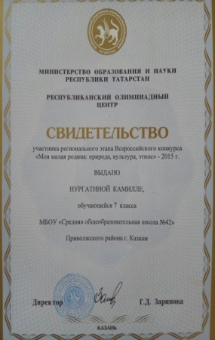


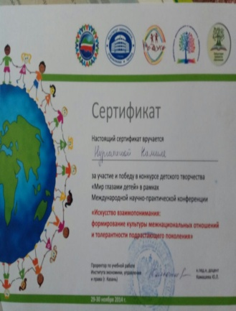
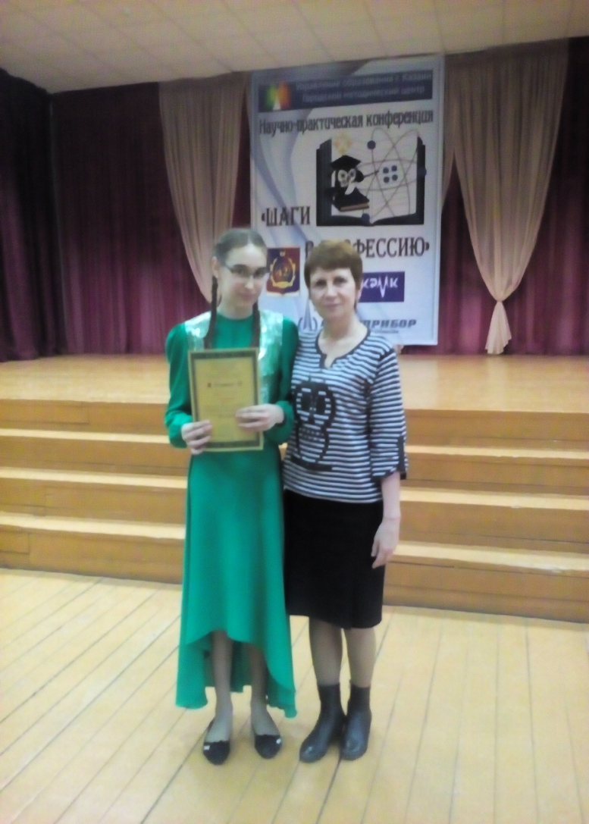
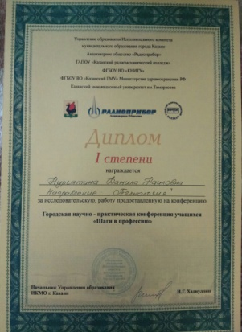



Работа с одаренными детьми
«Одаренными и талантливыми детьми называют тех, которые по оценке опытных специалистов, в силу выдающихся способностей демонстрируют высокие достижения.

Slide 13
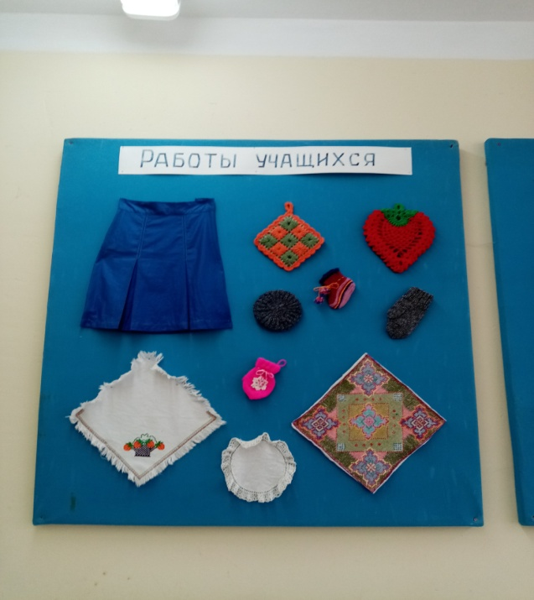
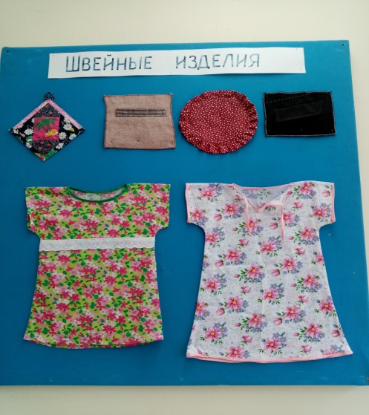

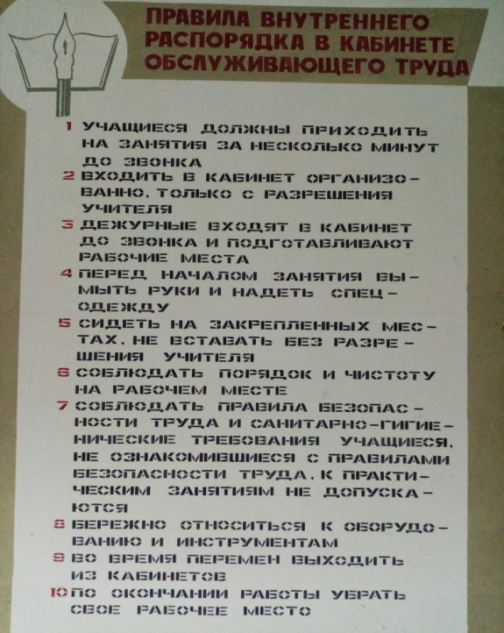
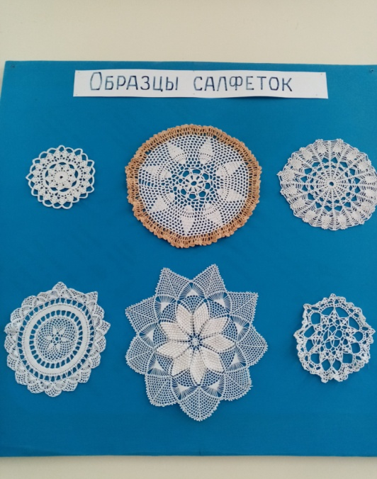
Учебно-информационные стенды

Slide 14
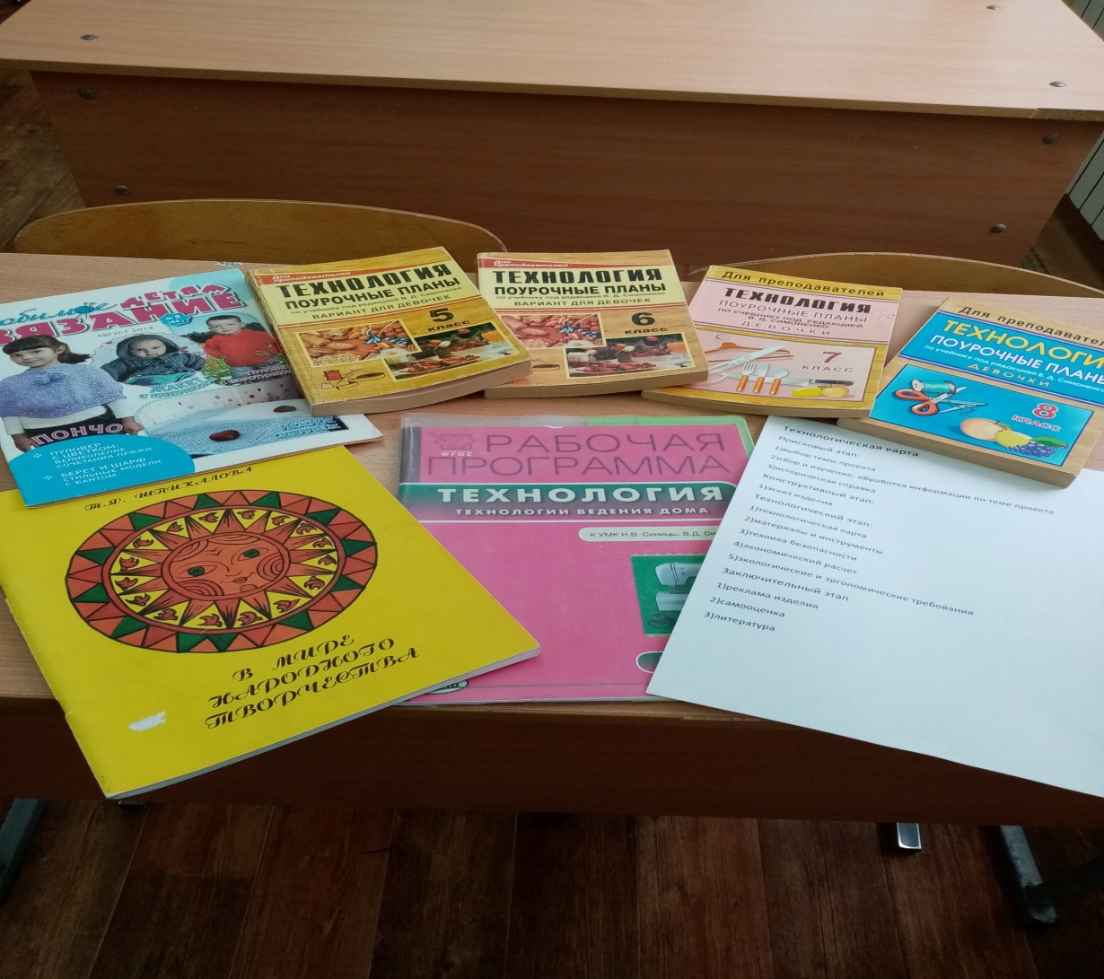
Методическая литература

Slide 15
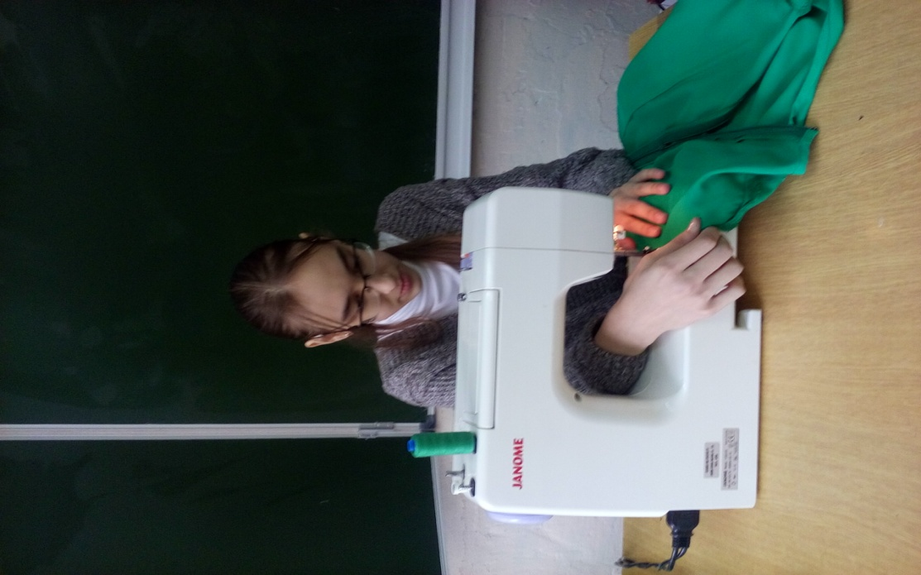
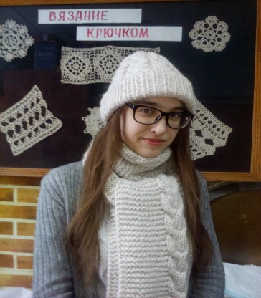
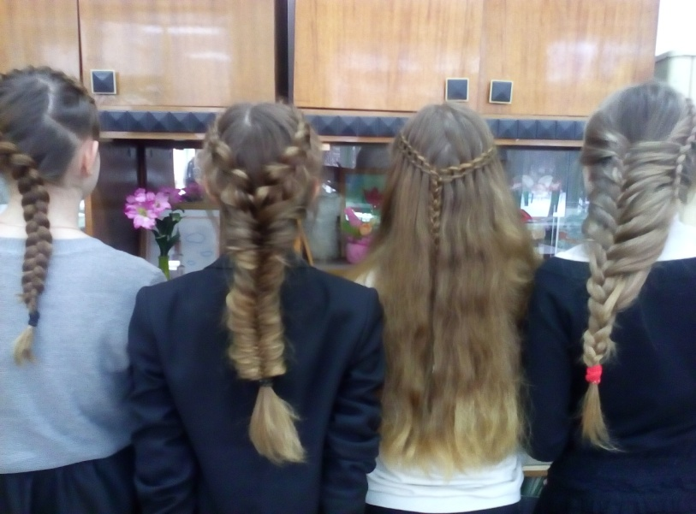
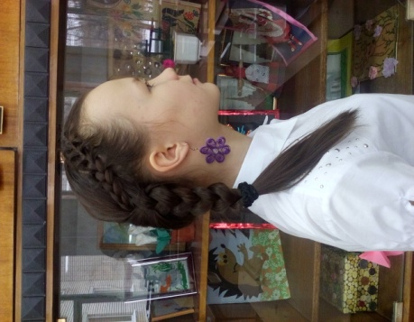
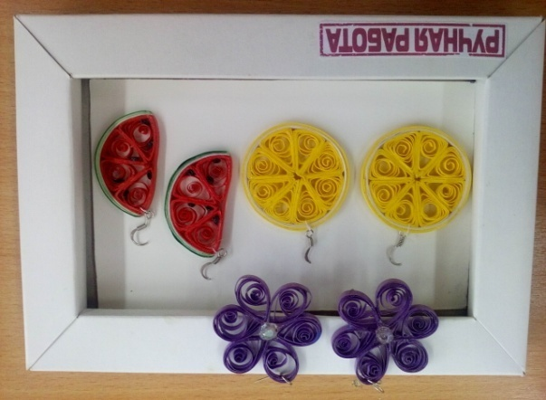
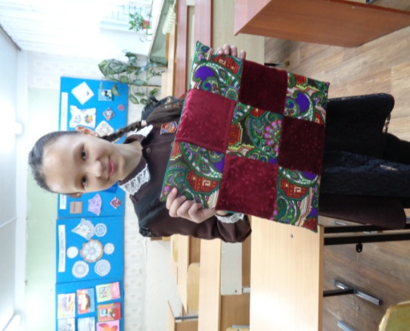
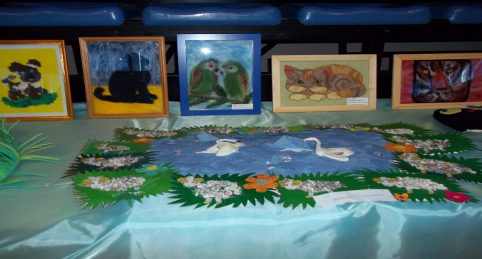
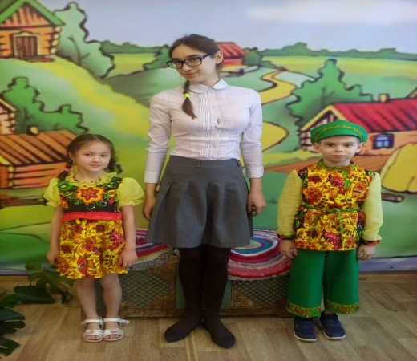
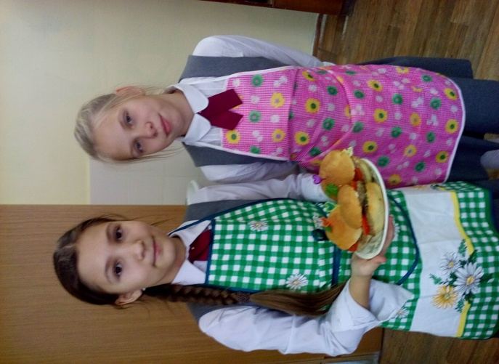
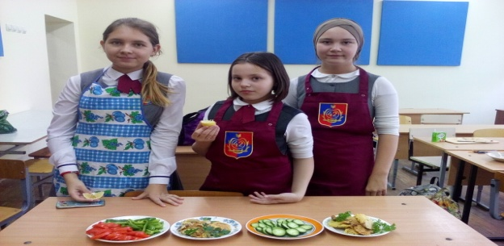
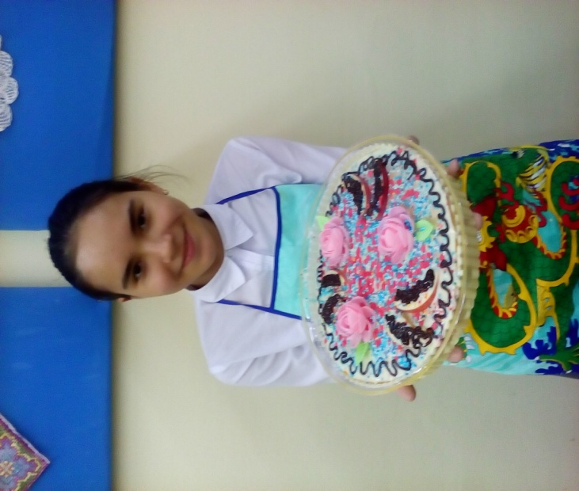
кабинет-это место, где проводятся …
олимпиады
индивидуальные занятия
Недели по предмету
выставки
исследовательская работа
кружки
конференции
уроки

